Slide 1



«Организация хранения и обработки марок Честного Знака»
Архитектор 1С

Slide 2

Защита проекта
Тема: «Организация хранения и обработки марок Честного Знака»
Коссе Надежда
Системный архитектор, руководитель отдела разработки, BI - ГК Невада

Slide 3

Цель и задачи проекта
Цель проекта: Обеспечить хранение и обработку марок Честного Знака в отдельной базе.
Обеспечить хранение марок в разрезе документов с учетом вложенности.
Организовать передачу через http-сервис данных о марках в документах.
Реализовать обмен через Kafka.
Сделать предварительные выводы о применимости получения марок через http сервис на рабочем контуре.

Slide 4
Какие технологии использовались
1С конфигуратор + БСП демо
Apache 2.4 и http-сервис
Apache Kafka + Docker + Offset Explorer
Visual studio code + PlantUML
Git + gir extentions + github
Диаграмма ER-типа объектов 1С, 1С Накидка

Slide 5
Что получилось
Репозиторий проекта https://github.com/Taynis/projecta2025.git
MVP продукт проект представляет собой две базы 1С :
1С Марки
1С База имитирующая ERP и обмен WMC-ERP
Обмен между базами производится с помощью http-сервиса и Kafka.
При интерактивном получении марок по http-сервису включен замер производительности, что позволит в дальнейшем, без реализации полного функционала, сделать выводы о применимости такой технологии на больших объемах марок.

Slide 6
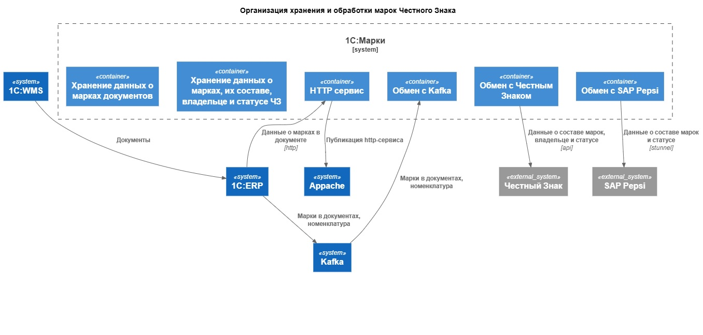
Целевая архитектура конечного продукта

Slide 7
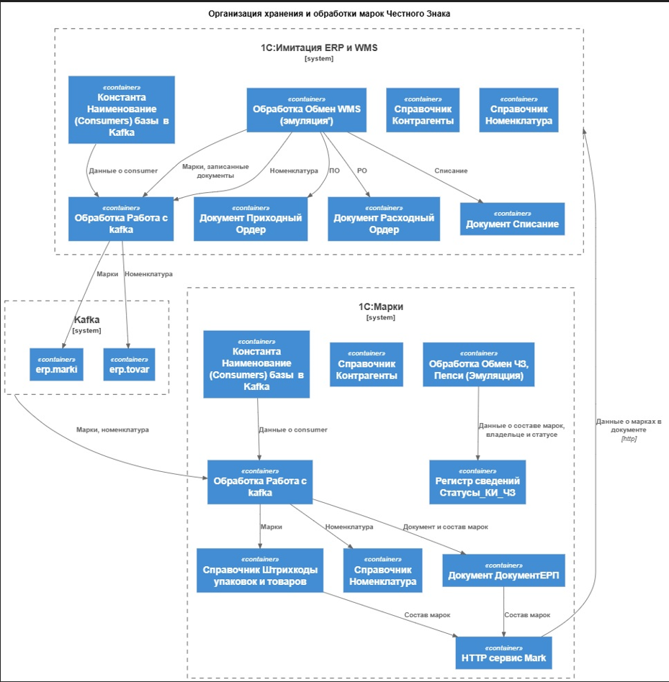
Архитектура MVP продукта

Slide 8

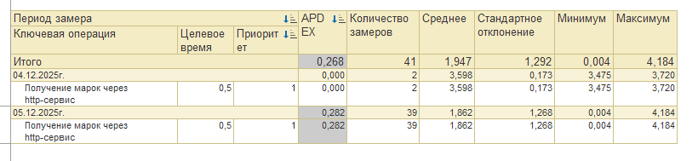

Оценка производительности.
Замер выполнялся при получении данных о марках с помощью http сервиса. Предварительные результаты неудовлетворительны.

Slide 9

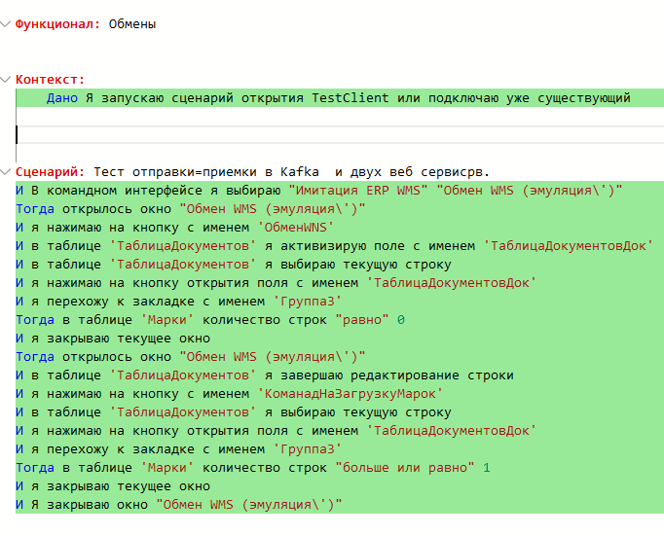
Сценарное тестирование
Тест обменов в базе имитации ERP
Запускается эмуляция обмена с WMS , создаются документы, марки отправляются в Kafka.
Открывается первый документ, убеждаемся, что ТЧ Марки не заполнена,
Вызываем http сервис в базе Марки который иницирует загрузку Марок из Kafka в базе Марки
Открываем первый документ в базе имитация, убеждаемся, что ТЧ Марки заполнена.

Slide 10

Что получилось
Разместите на слайде(-ах) артефакты проекта:
код
схемы (архитектура, БД)
ссылки на файлы в репозитории
скрины экранов приложения
фото или видео
Либо продемонстрируйте проект отдельно.

Slide 11
Выводы
Оцените работу над проектом и ответьте на вопросы:
У вас получилось достичь цели и выполнить все задачи?
Что далось легко, а с чем возникли трудности?
Сколько времени занял проект?
Насколько полезным оказался для вас проект от 1 до 10?
1 = я не научился ничему новому
10 = очень полезно, я получил новый опыт
Остались ли у вас вопросы по проекту?
Как вы планируете развиваться дальше?
1.
2.
3.

Slide 12
Ответьте на вопросы одногруппников и преподавателей и получите обратную связь на свою работу
Вопросы и рекомендации
+
–
если есть вопросы
если вопросов нет

Slide 13


Slide 14




































































Slide 15











Slide 16
Определение – это
описание данных в виде набора сущностей, отношений между ними, атрибутов сущностей,
их типов данных, соглашений об именовании
и правил проверки целостностей

Slide 17
Слайды с “кнопками”
Тезис 1/Определение 1
Тезис 2 (выбирая его, словно щелкаем на него мышью,
и в следующем слайде раскрываем выбранную
мысль полностью) / Определение 2

Slide 18
Определение – описание данных в виде набора сущностей, отношений между ними, атрибутов сущностей, их типов данных, соглашений об именовании и правил проверки целостностей

Slide 19
Заголовок: главная мысль слайда
Подзаголовок – дополнение к основной мысли
место для иллюстрации
Источников много
Кроме того, в той же микросервисной архитектуре у нас запрос от клиента может проходить через несколько различных микросервисов, причем в зависимости
от различных аспектов, этот путь может состоять из разных узлов.

Slide 20
Главная мысль слайда
В этой статье мы будем завершать тему мониторинга и поговорим
о мониторинге работы самих приложений.
Какими средствами и как можно осуществлять сбор метрик
с приложений и что такое трассировка.
Как уже говорилось в предыдущих статьях, мы можем осуществлять сбор количественных показателей по событиям, формирующим тренды с помощью метрик.
Кроме того, в той же микросервисной архитектуре у нас запрос
от клиента может проходить через несколько различных микросервисов.
В зависимости от различных аспектов, этот путь может состоять из разных узлов.

Slide 21
Главная мысль слайда
В этой статье мы будем завершать тему мониторинга
и поговорим о мониторинге работы самих приложений.
Какими средствами и как можно осуществлять сбор
метрик с приложений и что такое трассировка.
Как уже говорилось в предыдущих статьях, мы можем
осуществлять сбор количественных показателей
по событиям, формирующим тренды с помощью метрик.

Slide 22
Слайд со списком
1.
2.
3.
4.
5.

Slide 23
Главная мысль
слайда
В случае, если мы обнаружили превышение
по какому-то определенному параметру, то
нам необходимо разобраться в причинах произошедшего, и здесь нам на помощь приходят журналы событий сервисов.
В логах можно найти много полезной информации касающейся проблем в работе приложения, по сути, если событие в принципе логируется, то мы можем его найти и проанализировать.
место для иллюстрации
ссылка на источник кегль 11: https://habr.com/ru/companies/rosatom/articles/841842/

Slide 24
Слайд с 3 колонками
поменяйте иконки на подходящие по смыслу (слайд 100)
Над текстовым полем могут быть иконки, цифры, иллюстрации – всё, на чем вы хотите сакцентировать внимание студентов.
Над текстовым полем могут быть иконки, цифры, иллюстрации – всё, на чем вы хотите сакцентировать внимание студентов.
Над текстовым полем могут быть иконки, цифры, иллюстрации – всё, на чем вы хотите сакцентировать внимание студентов.

Slide 25
Сравнение двух кейсов
Кейс 1
Кейс 2
Определяющей характеристикой
метрик является то, что они поддаются агрегированию, то есть, метрики
похожи на атомы, которые складываются
в единый логический индикатор, счетчик или гистограмму за определенный промежуток времени.
В качестве примеров: текущая глубина очереди может быть смоделирована
как индикатор, количество входящих
HTTP-запросов может быть смоделировано как счетчик, обновления которого агрегируются простым сложением.

Slide 26
Определяющей характеристикой метрик является то, что они поддаются агрегированию, то есть, метрики похожи на атомы, которые складываются в единый логический индикатор, счетчик или гистограмму за определенный промежуток времени.
Определяющей характеристикой метрик является то, что они поддаются агрегированию, то есть, метрики похожи на атомы, которые складываются в единый логический индикатор, счетчик или гистограмму за определенный промежуток времени.
Определяющей характеристикой метрик является то, что они поддаются агрегированию, то есть, метрики похожи на атомы, которые складываются в единый логический индикатор, счетчик или гистограмму за определенный промежуток времени.

Slide 27
Заголовок: главная мысль слайда
В этой статье мы будем завершать тему мониторинга
и поговорим о мониторинге работы самих приложений. Какими средствами и как можно осуществлять сбор метрик с приложений и что такое трассировка.
Как уже говорилось в предыдущих статьях, мы можем осуществлять сбор количественных показателей по событиям, формирующим тренды с помощью метрик.
Место для кейса на полях: разместите здесь пример, иллюстрирующий вашу мысль, интересный факт, ссылку на дополнительный источник информации
и т.д.

Slide 28
Описание данных в виде набора сущностей, отношений между ними, атрибутов сущностей, их типов данных, соглашений об именовании и правил проверки целостностей
Описание данных в виде набора сущностей, отношений между ними, атрибутов сущностей, их типов данных, соглашений об именовании и правил проверки целостностей
Описание данных в виде набора сущностей, отношений между ними, атрибутов сущностей, их типов данных, соглашений об именовании и правил проверки целостностей
Мысль,
объединяющая пункты списка

Slide 29






Процесс через этапы
Этап 1
Этап 2
Этап 3
Этап 4
Этап 5
Этап 6
Этап 1
Этап 2
Этап 3
Этап 4
Этап 5
Этап 6

Slide 30
Процесс через этапы
Этап 1
Этап 2
Этап 3
Этап 4
Описание данных в виде набора сущностей, отношений между ними, атрибутов сущностей, их типов данных, соглашений об именовании и правил проверки целостностей | Описание данных в виде набора сущностей, отношений между ними, атрибутов сущностей, их типов данных, соглашений об именовании и правил проверки целостностей | Описание данных в виде набора сущностей, отношений между ними, атрибутов сущностей, их типов данных, соглашений об именовании и правил проверки целостностей | Описание данных в виде набора сущностей, отношений между ними, атрибутов сущностей, их типов данных, соглашений об именовании и правил проверки целостностей

Slide 31
Процесс через этапы
Этап 1
Этап 2
Этап 3
Этап 4
Этап 5
Описание данных в виде набора сущностей, отношений между ними, атрибутов сущностей, их типов данных, соглашений об именовании и правил проверки целостностей | Описание данных в виде набора сущностей, отношений между ними, атрибутов сущностей, их типов данных, соглашений об именовании и правил проверки целостностей | Описание данных в виде набора сущностей, отношений между ними, атрибутов сущностей, их типов данных, соглашений об именовании и правил проверки целостностей | Описание данных в виде набора сущностей, отношений между ними, атрибутов сущностей, их типов данных, соглашений об именовании и правил проверки целостностей | Описание данных в виде набора сущностей, отношений между ними, атрибутов сущностей, их типов данных, соглашений об именовании и правил проверки целостностей

Slide 32
Процесс через этапы
Описание данных в виде набора сущностей, отношений между ними, атрибутов сущностей, их типов данных, соглашений об именовании и правил проверки целостностей
Описание данных в виде набора сущностей, отношений между ними, атрибутов сущностей, их типов данных, соглашений об именовании и правил проверки целостностей
Описание данных в виде набора сущностей, отношений между ними, атрибутов сущностей, их типов данных, соглашений об именовании и правил проверки целостностей
Описание данных в виде набора сущностей, отношений между ними, атрибутов сущностей, их типов данных, соглашений об именовании и правил проверки целостностей
Описание данных в виде набора сущностей, отношений между ними, атрибутов сущностей, их типов данных, соглашений об именовании и правил проверки целостностей
Этап 1
Этап 2
Этап 3
Этап 4
Этап 5

Slide 33

Определения, которые нужно сгруппировать
Определение
Определение
Определение
Центральное
определение
Определение
Определение
Определение
Определение

Slide 34
Слайд с кодом 1
int **a; // указатель на указатель на строку элементов
int i, j, n, m;
system("chcp 1251");
system("cls");
printf("Введите количество строк: ");
scanf("%d", &n);
printf("Введите количество столбцов: ");
scanf("%d", &m);
// Выделение памяти под указатели на строки
a = (int**)malloc (n * sizeof(int*));
// Ввод элементов массива
for (i = 0; i<n; i++) // цикл по строкам
{
// Выделение памяти под хранение строк
a[i] = (int*)malloc(m * sizeof(int));
for (j = 0; j<m; j++) // цикл по столбцам
{
printf("a[%d][%d] = ", i, j);
scanf("%d", &a[i][j]);
}
(n * sizeof(int*))

Slide 35
Слайд с кодом 2
int **a; // указатель на указатель на строку элементов
int i, j, n, m;
system("chcp 1251");
system("cls");
printf("Введите количество строк: ");
scanf("%d", &n);
printf("Введите количество столбцов: ");
scanf("%d", &m);
// Выделение памяти под указатели на строки
a = (int**)malloc (n * sizeof(int*));
// Ввод элементов массива
for (i = 0; i<n; i++) // цикл по строкам
{
// Выделение памяти под хранение строк
a[i] = (int*)malloc(m * sizeof(int));
for (j = 0; j<m; j++) // цикл по столбцам
{
printf("a[%d][%d] = ", i, j);
scanf("%d", &a[i][j]);
}

Slide 36
Слайд с кодом 3
int **a; // указатель на указатель на строку элементов
int i, j, n, m;
system("chcp 1251");
system("cls");
printf("Введите количество строк: ");
scanf("%d", &n);
printf("Введите количество столбцов: ");
scanf("%d", &m);
// Выделение памяти под указатели на строки
a = (int**)malloc(n * sizeof(int*));
// Ввод элементов массива
for (i = 0; i<n; i++) // цикл по строкам
{
// Выделение памяти под хранение строк
a[i] = (int*)malloc(m * sizeof(int));
for (j = 0; j<m; j++) // цикл по столбцам
{
printf("a[%d][%d] = ", i, j);
scanf("%d", &a[i][j]);
}

Slide 37
Слайд с кодом и текстом
Тезис 1
Тезис 2
Тезис 3
int **a; // указатель на строку
int i, j, n, m;
system("chcp 1251");
system("cls");
printf("Введите количество строк: ");
scanf("%d", &n);
printf("Введите количество столбцов: ");
scanf("%d", &m);
// Выделение памяти под хранение строк

Slide 38
Слайд с таблицей
Название столбца | Название столбца | Название столбца
Текст нежирным шрифтом | Текст нежирным шрифтом | Текст нежирным шрифтом

Slide 39
Слайд с таблицей
 | Название столбца | Название столбца | Название столбца
1. | Текст нежирным шрифтом | Текст нежирным шрифтом | Текст нежирным шрифтом
2.
3.
4.
5.

